Slide 1


Bộ sách Cánh Diều
TOÁN 3
Phép chia hết. Phép chia có dư

Slide 2


01
开头
KHỞI ĐỘNG

Slide 3







2
1
3
6
5
4

Slide 4
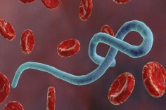

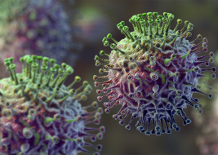

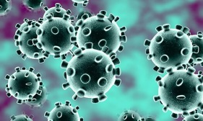
CÂU HỎI
A. ĐÁP ÁN
B. ĐÁP ÁN
C. ĐÁP ÁN ĐÚNG

Slide 5

Câu hỏi
A. ĐÁP ÁN
B. ĐÁP ÁN ĐÚNG
C. ĐÁP ÁN

Slide 6

Chúng ta nên rửa tay như thế nào cho đúng cách?
A. Rửa tay bằng xà phòng thật kĩ,
Và rửa đúng 6 bước
B. Chỉ cần rửa tay bằng nước
là đủ sạch rồi
C. Rửa tay bằng xà phòng là sạch rồi
nên chỉ cần rửa sơ cho nhanh là được

Slide 7

Khi bị sốt, ho, khó thở, mệt mỏi, em nên làm gì?
A. Im lặng
B. Chạy qua nhà hàng xóm
C. Báo cho ba mẹ hoặc người lớn
trong nhà biết

Slide 8



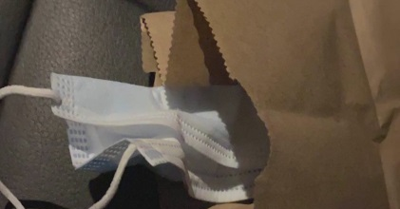
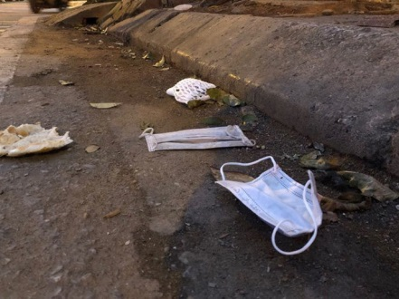
Sau khi đeo khẩu trang y tế xong, em nên làm gì?
A. Cầm vào hai dây đeo, gỡ khẩu trang ra
và vứt vào thùng rác có nắp đậy
B. Bỏ khẩu trang vào túi, mai dùng tiếp
C.Vứt khẩu trang ra ngoài đường.

Slide 9

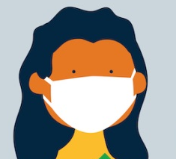


Đâu là cách đeo khẩu trang đúng?
A.
B.
C.

Slide 10
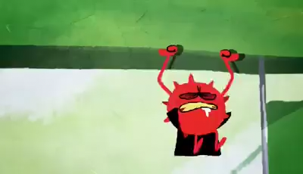

Slide 11
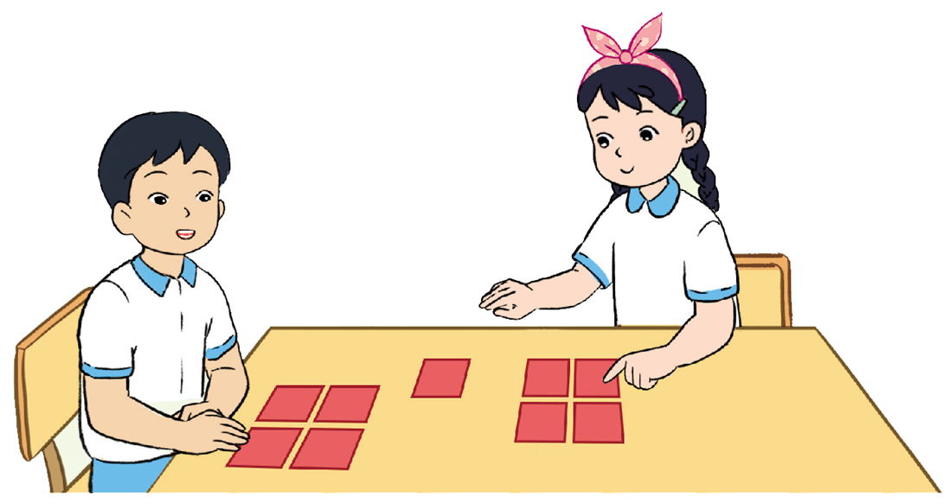
Có 9 hình vuông chia đều cho 2 bạn, mỗi bạn được mấy hình vuông? Còn dư lại mấy hình vuông?

Slide 12
Thứ … ngày … tháng … năm 20 …
Toán
Phép chia hết, phép chia có dư

Slide 13
KHÁM PHÁ

Slide 14
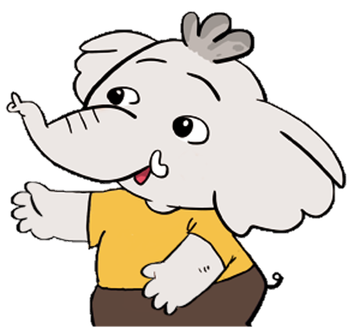
Có 8 hình vuông chia đều cho 2 bạn, mỗi bạn được 4 hình vuông.
Ta có phép chia 8 : 2 = 4
Mỗi bạn được 4 hình vuông, không còn dư hình vuông nào.
Ta nói: Phép chia 8 : 2 có thương là 4, số dư là 0.
Đây là phép chia hết. Ta viết 8: 2 = 4.

Slide 15
2. Có 9 hình vuông chia đều cho 2 bạn, mỗi bạn được 4 hình vuông, còn dư 1 hình vuông.
Mỗi bạn được 4 hình vuông, còn dư 1 hình vuông.
Ta nói:
Phép chia 9 : 2 có thương là 4, số dư là 1.
Đây là phép chia có dư. Ta viết 9 : 2 = 4 (dư 1)
Đọc là: Chín chia hai bằng bốn, dư một.

Slide 16
Toán 3
Luyện tập

Slide 17
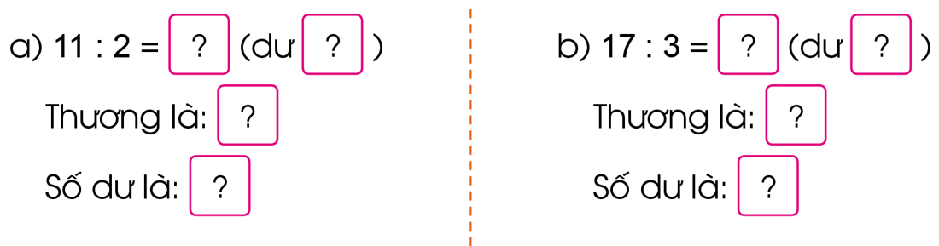

Bài 1
Số?
开头
5
1
5
2
5
5
1
2

Slide 18
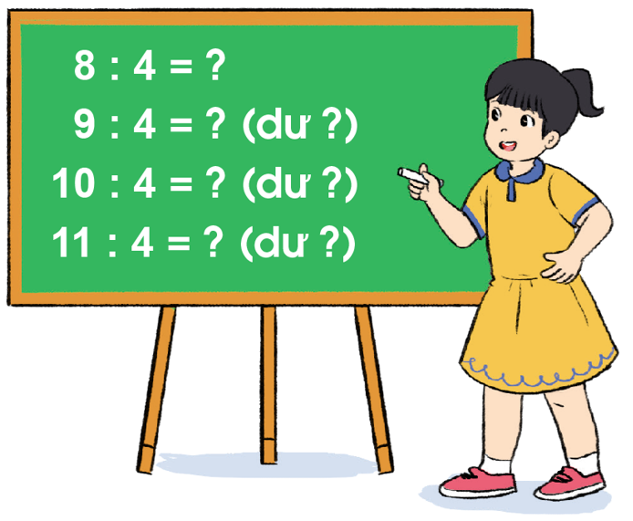
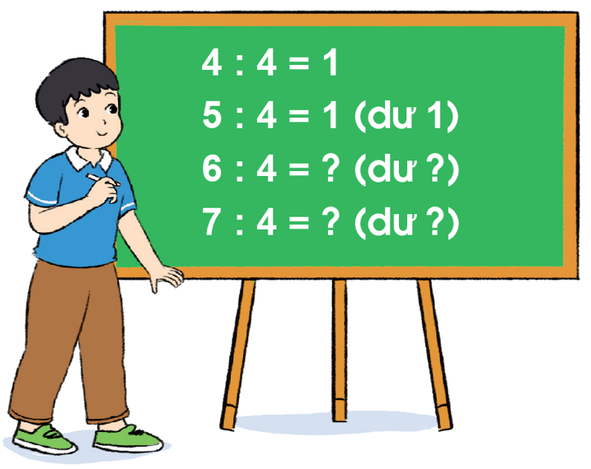
Bài 2
Số?
开头
2
2 (dư 1)
2 (dư 2)
1 (dư 2)
2 (dư 3)
1 (dư 3)

Slide 19
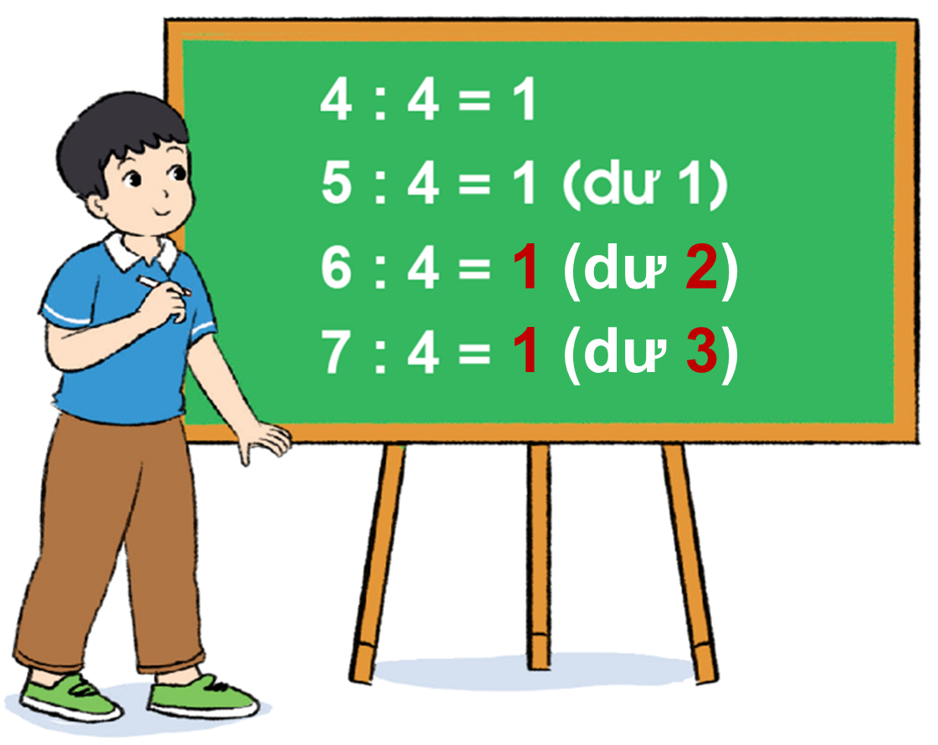
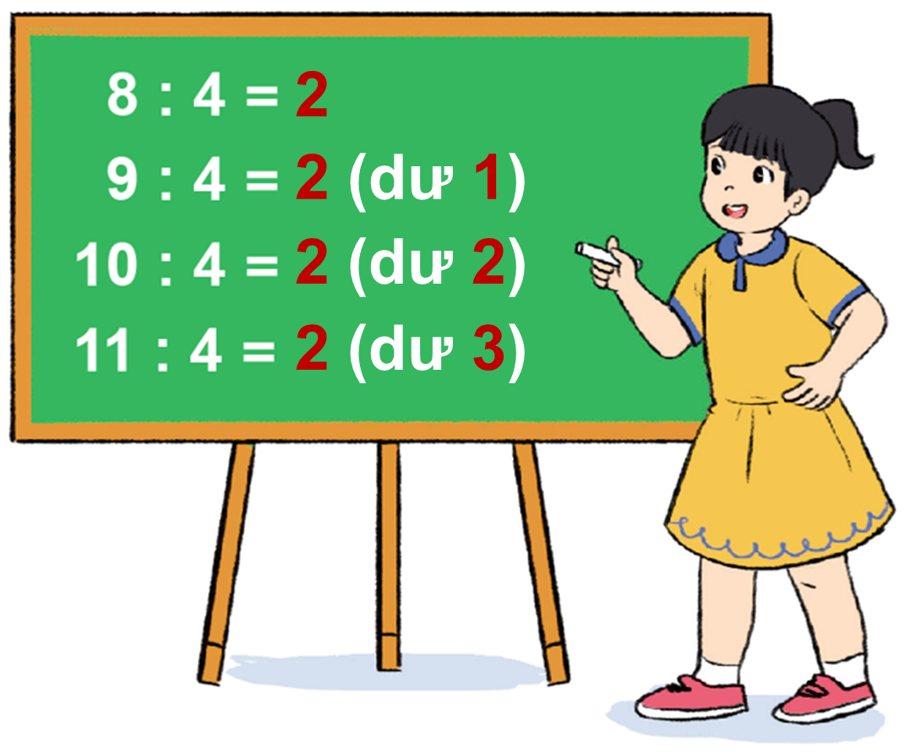
Bài 2
Số?
开头
Em có nhận xét gì

Slide 20
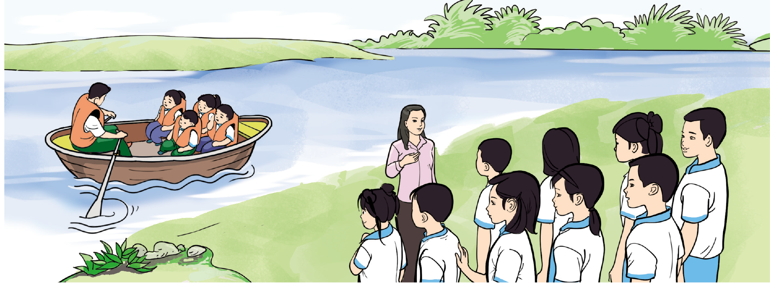
Bài 3
开头
Có 14 người khách cần sang sông, mỗi chuyến thuyền chở được nhiều nhất 4 người khách (không kể người chèo thuyền). Theo em, cần ít nhất mấy chuyến để thuyền chở hết số khách đó?
A) 4 chuyến
B) 5 chuyến
C) 3 chuyến
D) 6 chuyến

Slide 21



VƯỢT CHƯỚNG
NGẠI VẬT

Slide 22

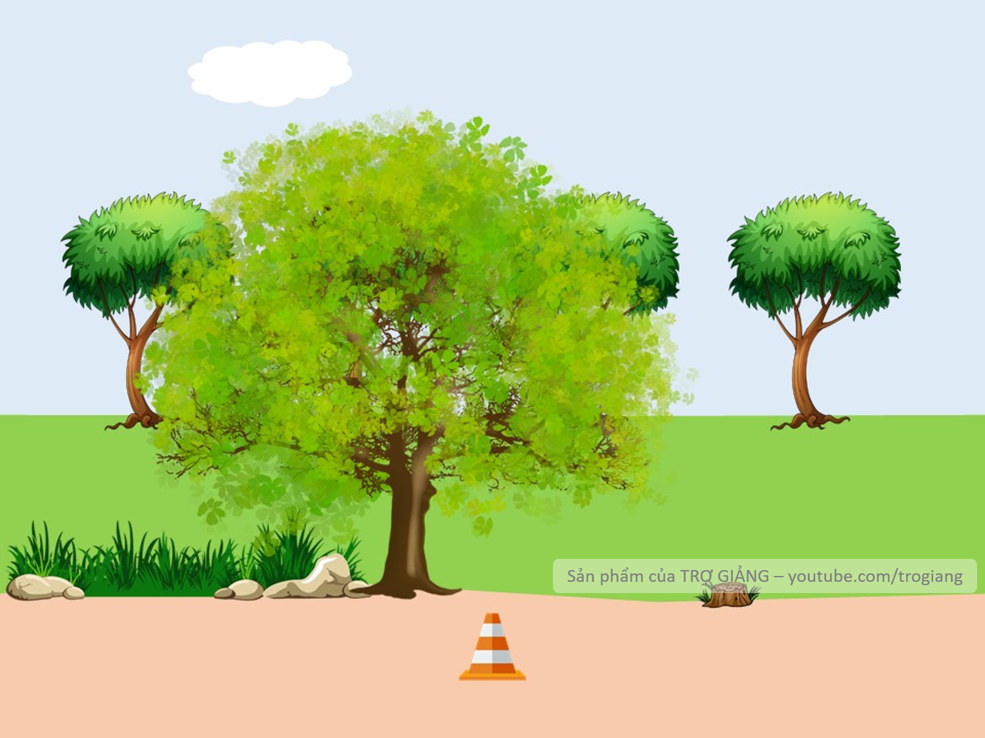



Con gà có mấy chân?
2 Chân
Không trả lời được thì mình giúp cho để qua vòng nhé!
2 Chân

Slide 23
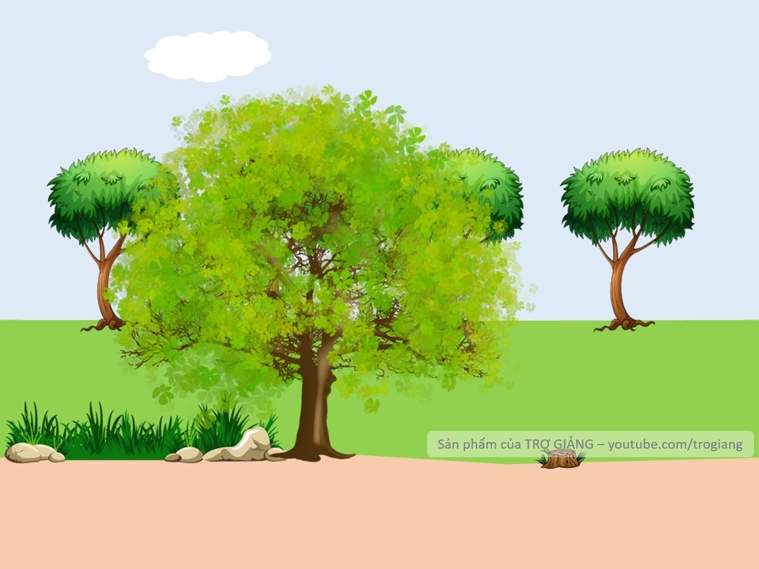


Câu hỏi số 2
Đáp án số 2
Không trả lời được thì mình giúp cho để qua vòng nhé!
Đáp án số 2

Slide 24
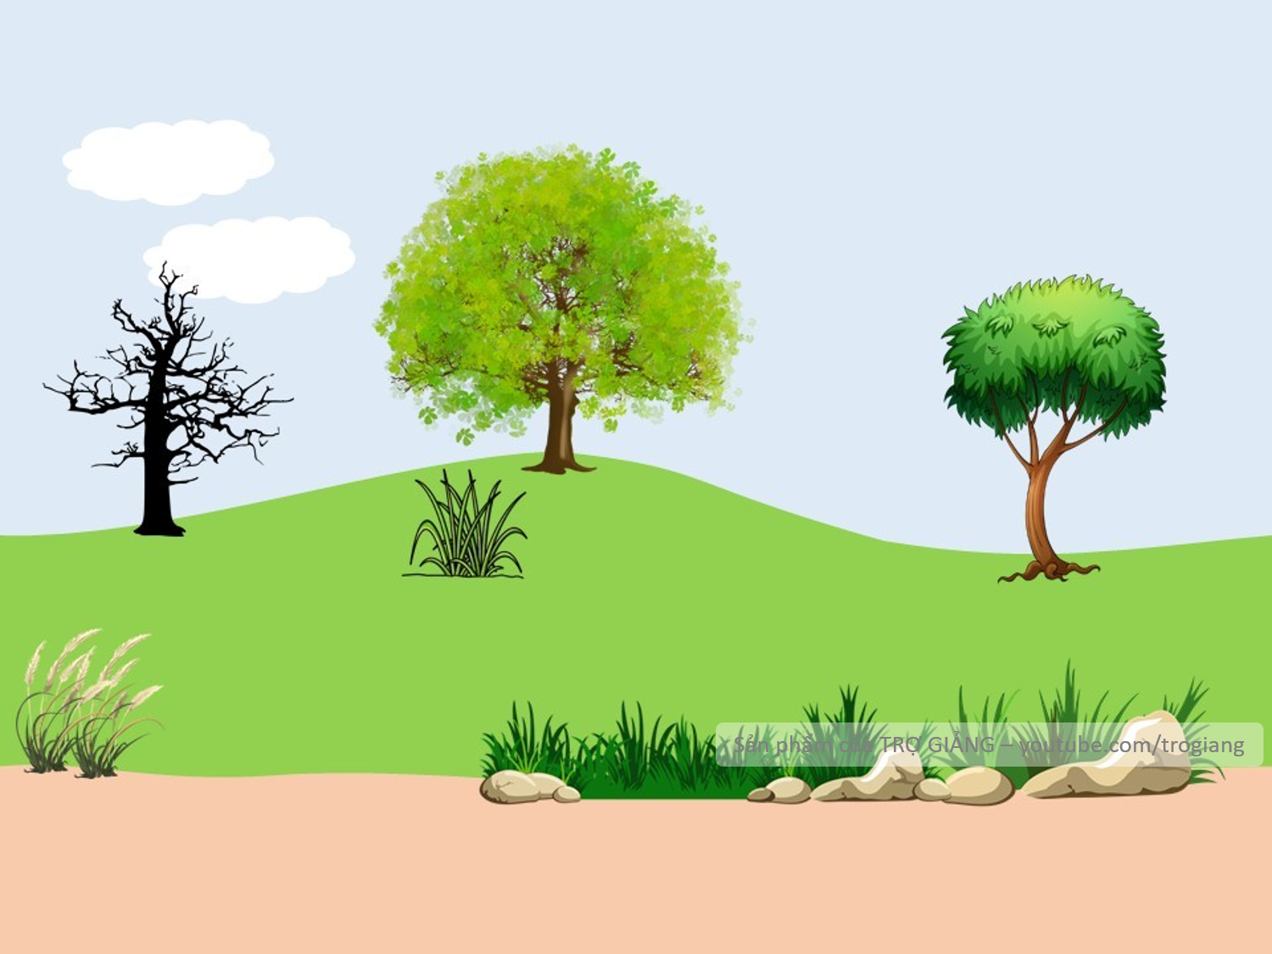


Câu hỏi số 3
Đáp án số 3
Không trả lời được thì mình giúp cho để qua vòng nhé!
Đáp án số 3

Slide 25
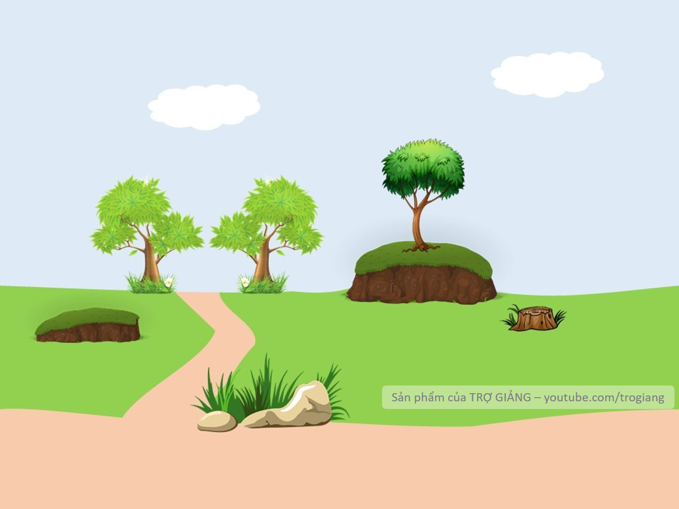
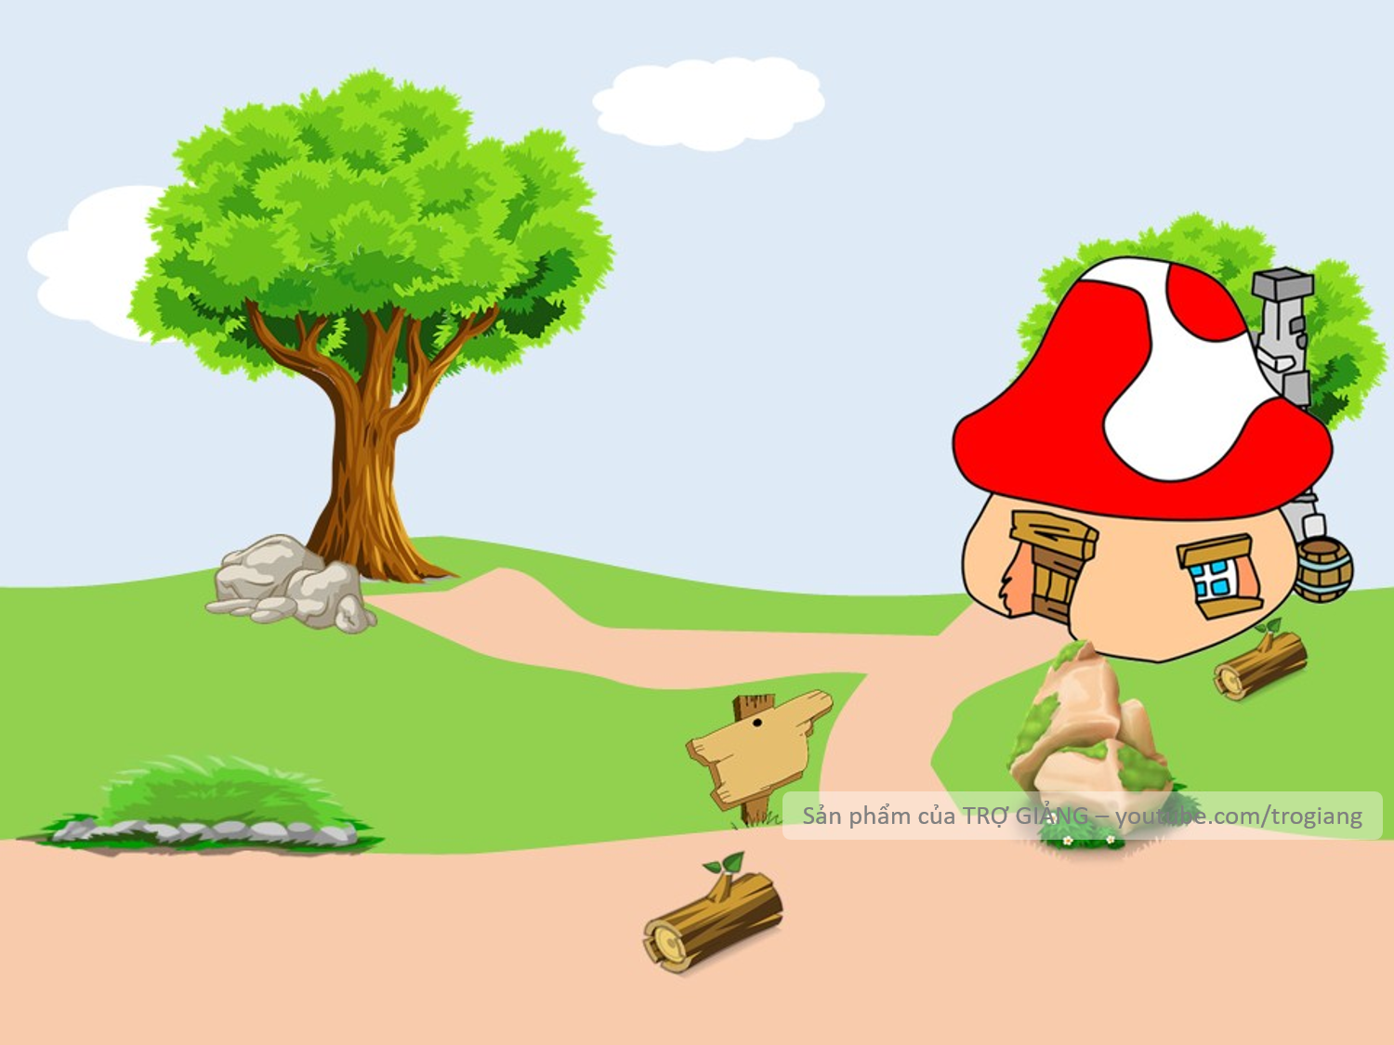

Câu hỏi số 4
Đáp án số 4
Không trả lời được thì mình giúp cho để qua vòng nhé!
Đáp án số 4

Slide 26






Câu hỏi số 5
Đáp án số 5
CHÀO MỪNG TÍ XÌ TRUM VỀ NHÀ
Không trả lời được thì mình giúp cho để qua vòng nhé!
Đáp án số 5

Slide 27

CÁCH CHƠI
Bước 1: Bấm vào màn hình ra câu hỏi
Bước 2: Bấm tiếp vào màn hình ra đáp án
Bước 3: Bấm vào chiếc xe của xì trum để vượt chướng ngại vật.
Trường hợp học sinh không có đáp án.
Bước 1: Bấm vào xì trum thảm bay sẽ ra đáp án.
Bước 2: Bấm tiếp vào màn hình để ra đáp án cuối cùng.
Bước 3: Bấm vào chiếc xe của xì trum để vượt chướng ngại vật.
Mẹo vặt : Bấm vào xì trum thảm bay sẽ mất đáp án mà xì trum thảm bay đưa ra, không bấm qua vòng cũng tự mất.

Slide 28
Toán 3
Dặn dò

Slide 29
Toán 3
Tạm biệt
các em

